Slide 1
Формирование традиционных ценностей в системе образования города Орска
Начальник управления образования г. Орска
Маслова Светлана Витальевна

Slide 2
Расходы на нужды образования
2023
3 634 438 751,67 руб
Рост 14 %
2024
4 534 480 094,59 руб
Рост 25%

Slide 3
Перспективы
Школьный кванториум – СОШ 32
Шесть новых компьютерных классов – СОШ 5; 8; 13; 37; 38; 43
Три площадки БПЛА – СОШ 24; 38; Г2

Slide 4
Дети с ограниченными возможностями здоровья
28 детских садов – 1211 детей
7 школ - 163 ребенка
3 УДО – 1354 ребенка
РЕСУРСЫ
Консультационные центры
1 школа - СОШ № 6
6 детских садов- МДОАУ 38,102,115,121,60,106
Информационно-консультационный портал для родителей детей с ОВЗ
(//Развитие 56.рус)
Муниципальная ПМПК
Государственная программа «Доступная среда»
Участие в грантовых конкурсах
Предметно-пространственная среда для детей с ОВЗ (дети РАС, ДЦП и т.д.)
(МДОАУ № 60,106,121,1,78,38,102; СОШ № 31,6,38,50,4).

Slide 5
Качество образования
РЕСУРСЫ
100% ДОУ создана ППРС для реализации ФГОС ДО
62% ОО на уровне ООО реализуют программы предпрофильной подготовки
100% ОО на уровне СОО реализуют программы профильного обучения
72 % воспитанников УДО имеют высокий уровень освоения ДОП.

Slide 6
Профориентация
РЕСУРСЫ
86% ДОУ реализуют программу допрофессионального самоопределения дошкольников («Мир профессий»)
100% ОО реализуют Единую модель профессиональной ориентации
92% ОО участвуют в федеральной программе «Билет в будущее»
каждый четвертый воспитанник УДО осваивает программу технической и естественно-научной направленности

Slide 7
Одаренные дети
РЕСУРСЫ
Детский кванториум (д/с № 221,18)
Мультистудия (д/с № 38,221)
Робототехника, легоконструирование (д/с 221,38)
Естественно-научная лаборатория
Робототехника, легоконструирование, программирование (СОШ 15,43,38,13)
Цифровая образовательная среда
(Гимназия 1, 3, СОШ 2,24,11,35,49,53,15)
Центр Гагарин, мультимедийный центр «Парус», робототехника (Дворец пионеров, Радость, ЦДТТ)

Slide 8
Взаимодействие с семьей
РЕСУРСЫ
19 консультационных центров для родителей, дети которых не посещают и посещают детские сады
(1,16,18,38,46,56,59,60,62,91,92,94,99,104,106,115,116,121,122,123,124)
Городская площадка «Комплексное сопровождение взаимодействия образовательных организаций с родителями обучающихся (МАУДО «ЦРТДЮ «Радость»)
Родительский лекторий
Реализация совместных проектов с родителями «Вместе на субботник», «Спортивная семья» и т.д.

Slide 9
Результаты
Всероссийский конкур «Здоровье России»
СОШ 26
Всероссийский конкур « Мой лучший урок»
СОШ 6
Всероссийский конкурс «Педагогический дебют»
СОШ 11; Г3; ДОУ 102
Всероссийский открытый конкурс «Детский сад года»
Детские сады 65,78, 104, 46, 116,108
Всероссийский открытый конкурс «Детский сад года»
Детские сады
65,78, 104, 46, 116,108
"Образцовый детский сад"
Детские сады 121, 40
Всероссийский конкурс «Сердце отдаю детям»
Дворец пионеров

Slide 10



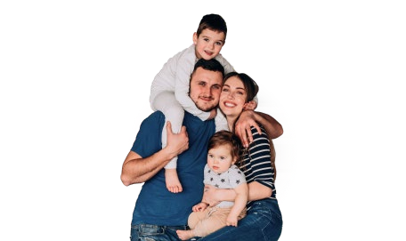



Стажировочные площадки образовательных организаций https://orsknmc.profiedu.ru/site/pub?id=20
Всероссийский уровень:
дошкольные организации – 6
общеобразовательные организации – 1
.
Региональный уровень:
дошкольные организации – 8
общеобразовательные организации – 4
учреждения дополнительного образования – 3
37
Муниципальный уровень:
общеобразовательные организации – 2
учреждения дополнительного образования – 13

Slide 11
Региональные стажировочные площадки на базе общеобразовательных организаций
«Организационно-методическое сопровождение развития инклюзивной образовательной среды в системе общего образования»
(МОАУ «СОШ № 6 г. Орска»)
«Внедрение инклюзивного обучения как условие реализации образовательных потребностей
детей с ОВЗ»
(МОАУ «СОШ № 49 г. Орска»)
Задача педагогического коллектива по реализации интенций данного нацпроекта заключается в создании ситуации успеха для каждого ребенка с ОВЗ и детского коллектива в целом.

Slide 12
Региональная площадка
"Управленческие механизмы реализации средневзвешенной оценки образовательных ресурсов обучающихся"
Цель:
-стимулировать учебно-познавательную деятельность обучающихся
-повышать качество изучения и усвоения материала
- обеспечить объективность итоговой отметки
МОАУ «Гимназия № 2 г. Орска»
МОАУ «Гимназия № 3 г. Орска»
МОАУ «СОШ № 15 г. Орска»
МОАУ «СОШ № 20 г. Орска»
МОАУ «СОШ № 38 г. Орска»

Slide 13
Динамика результатов ЕГЭ и ОГЭ за 2022-2024 уч.г.
ЕГЭ | 2022 год | 2023 год | 2024 год
Кол-во выпускников сдававших ЕГЭ | 858 | 696 | 690
Средний балл по городу | 62,4 | 62 | 62
Кол-во выпускников, получивших 100 баллов | 11 | 9 | 14
Кол-во выпускников, получивших медали «За особые успехи в учении» I и II степеней и аттестат с отличием | 92 | 89 | 119
ОГЭ | 2022 год | 2023 год | 2024 год
Кол-во выпускников сдававших ОГЭ | 2290 | 2383 | 2687
Средний балл по городу | 3,9 | 3,9 | 4,3
Кол-во выпускников, получивших аттестат с отличием | 142 | 158 | 173
Средние баллы ЕГЭ по городу
выше общероссийских на 4-7 баллов

Slide 14
Динамика результатов ЕГЭ по предметам технической направленности

Slide 15
Взаимодействие с высшими учебными заведениями
НФ НИТУ «Московский институт стали и сплавов» филиал в
г. Новотроицк
Орский гуманитарно-технологический институт (филиал) ФГБОУ ВО «ОГУ»
Проект «Инженерная смена»
6 общеобразовательных организаций
100 обучающихся
углубленное изучение математики физики, химии, информатики
Профориентационная модель
1 муниципальная площадка
34 общеобразовательных организаций
углубленное изучение математики, физики, информатики, истории, обществознания, русского языка, английского языка

Slide 16
Взаимодействие со средними профессиональными учреждениями в рамках реализации учебного предмета «Технология»
ГАПОУ «Орский технический техникум имени А.И. Стеценко»
ГАПОУ «Орский машиностроительный колледж»
обучение обучающихся
8-9 классов
6 общеобразовательных организаций
187 обучающихся
Проведение практических занятий по учебным модулям:
«Компьютерная графика. Черчение»
«3D моделирование. Аддитивные технологии».

Slide 17
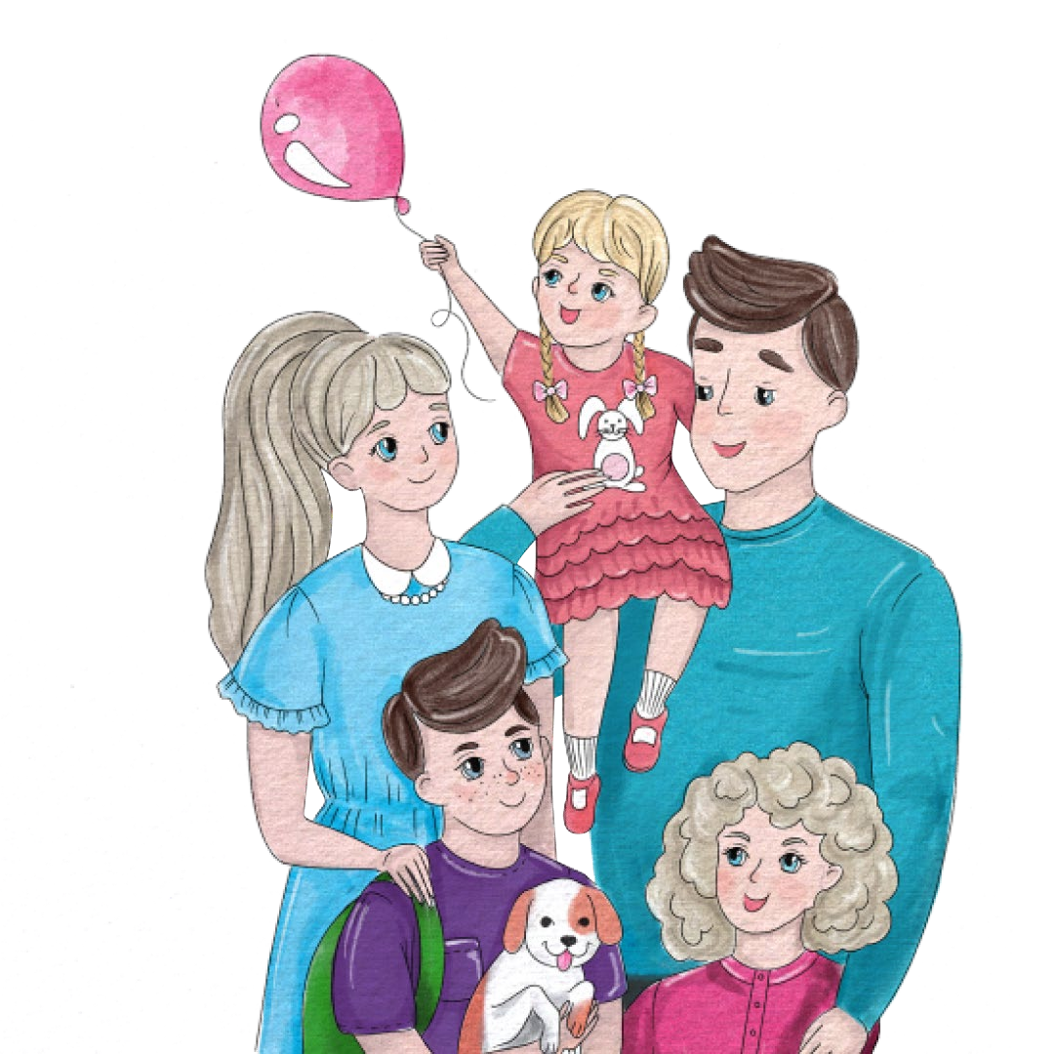

Год семьи
«Семья — это не просто основа государства и общества, это духовное явление, основа нравственности»
В. В. Путин

Slide 18
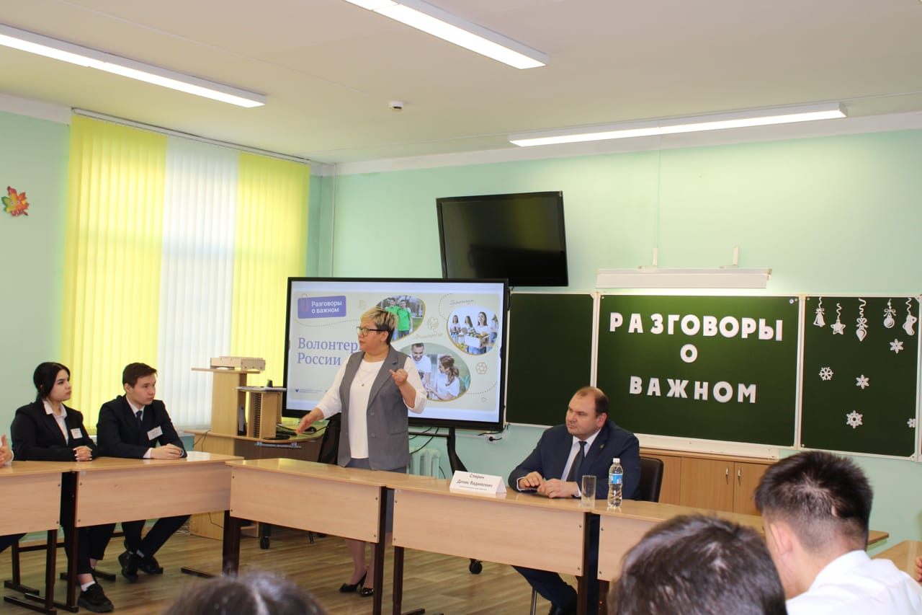
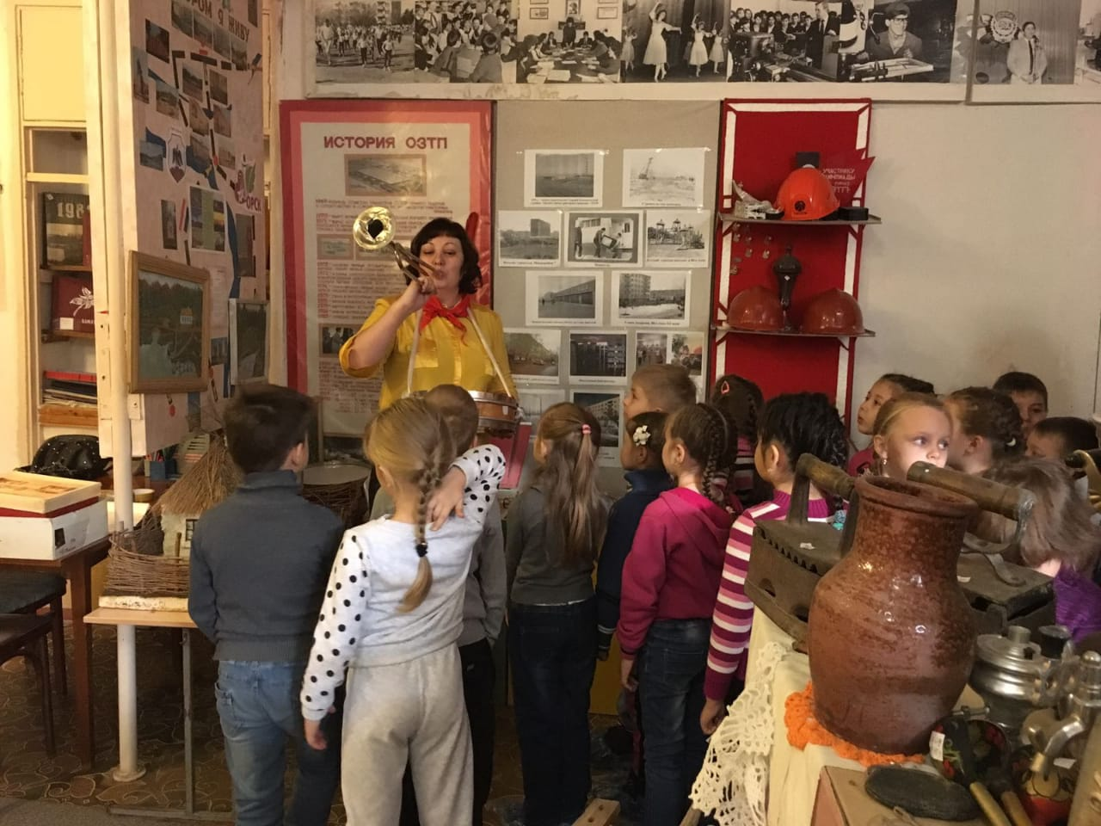
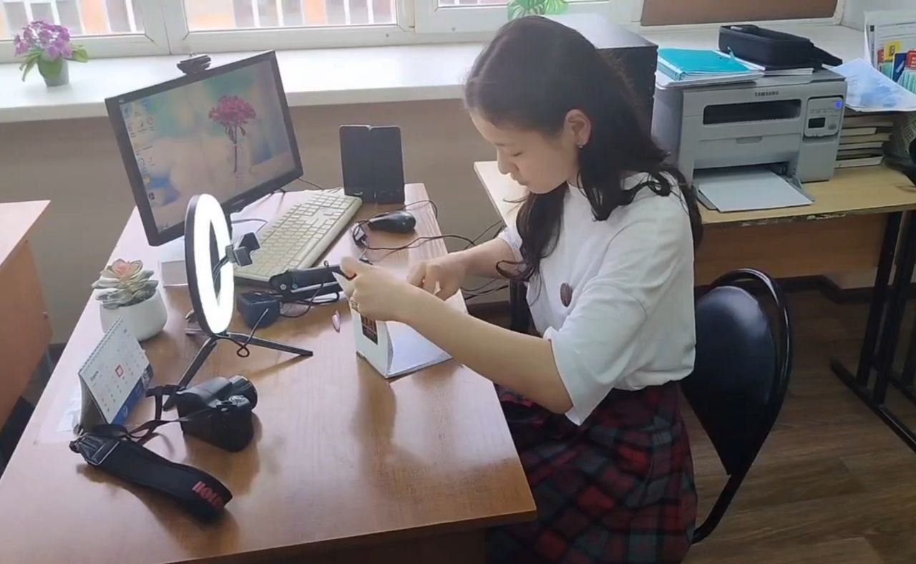
Внеурочная деятельность
«Разговоры о важном» — внеурочное занятие, реализуется в 100% ОО.
С сентябре 2024 года «Разговоры о важном» вводятся в дошкольных образовательных организациях
В 38 ОО функционируют медиацентры. Одно из направлений деятельности выпуск «Живого журнала».
В городе функционируют
22 музея: из них 4 в УДО,
18 в школах города.
Паспортизированных музеев- 14 (13 школ, 2 УДО)

Slide 19


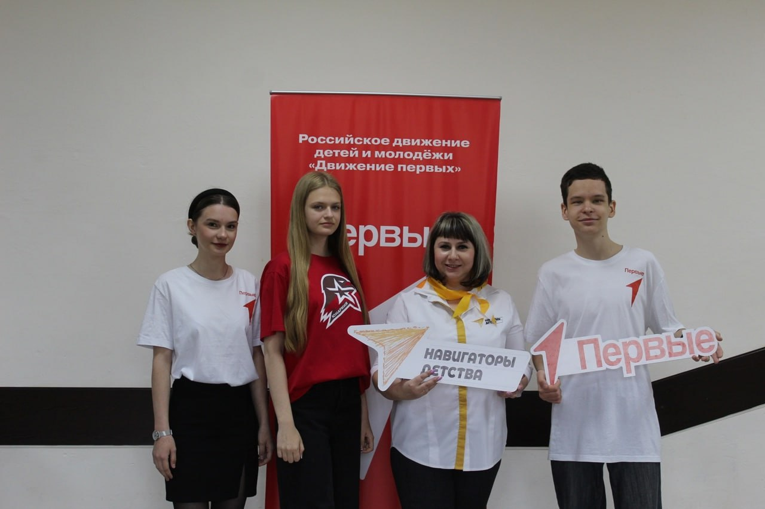
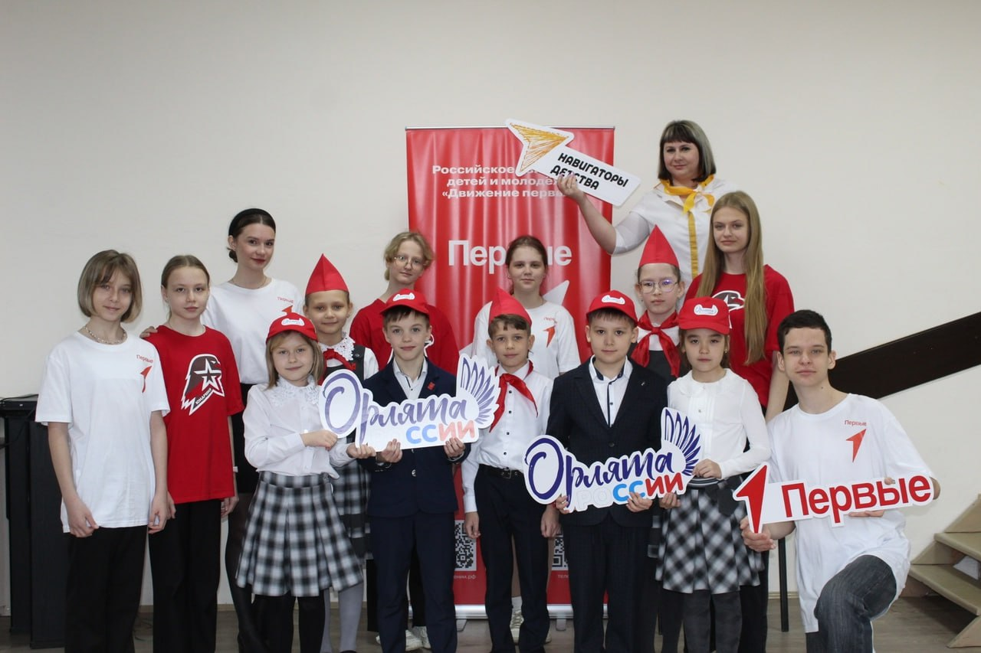
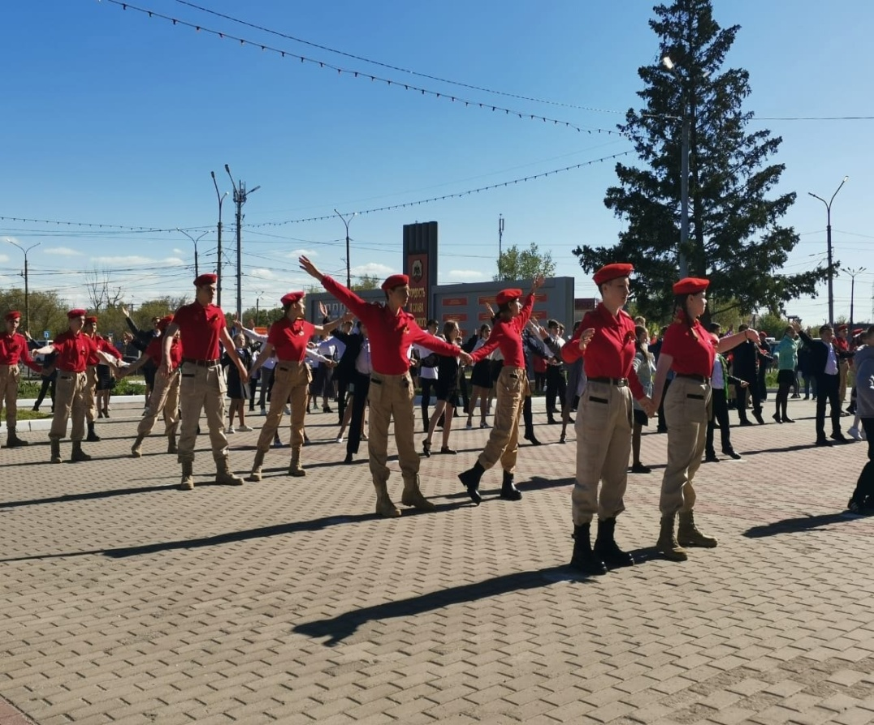
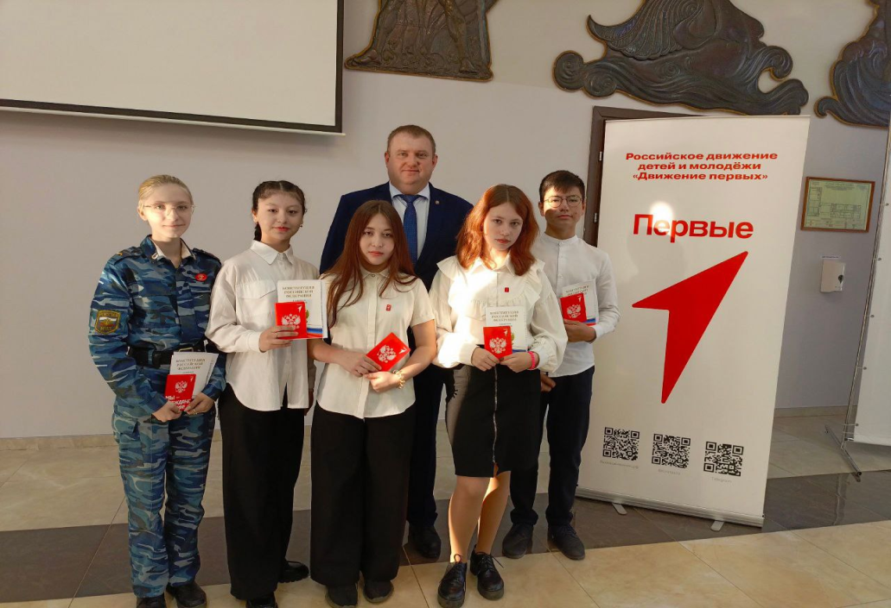
Орлята России
2022-2023 учебный год | 2023-2024 учебный год | 2024-2025 учебный год
13 школ 457 обучающихся | 30 школ -2136 обучающихся | 100 % обучающихся с 1 по 4 классы
Участие в акциях и мероприятиях
РДДМ «Движение первых» :
Патриотическая игра « Зарница 2.0.»
Фестиваль первых
Всероссийский проект «Мы граждане России».
Всероссийский проект «Первая помощь» и др.
Местное отделение ВВПОД «ЮНАРМИЯ»
34 отряда - 1641 обучающийся.
Общеобразовательные организации: СОШ № 1, 2, 4, 5, 6, 11, 13, 15, 22, 23, 24, 25, 26, 27, 28, 29, 31, Православная гимназия,
Организации дополнительного образования ЦРТДЮ – 1
СПО – 1 (ОТТ им. Стеценко)
ВУЗ – 1 (ОГТИ)

